Slide 1
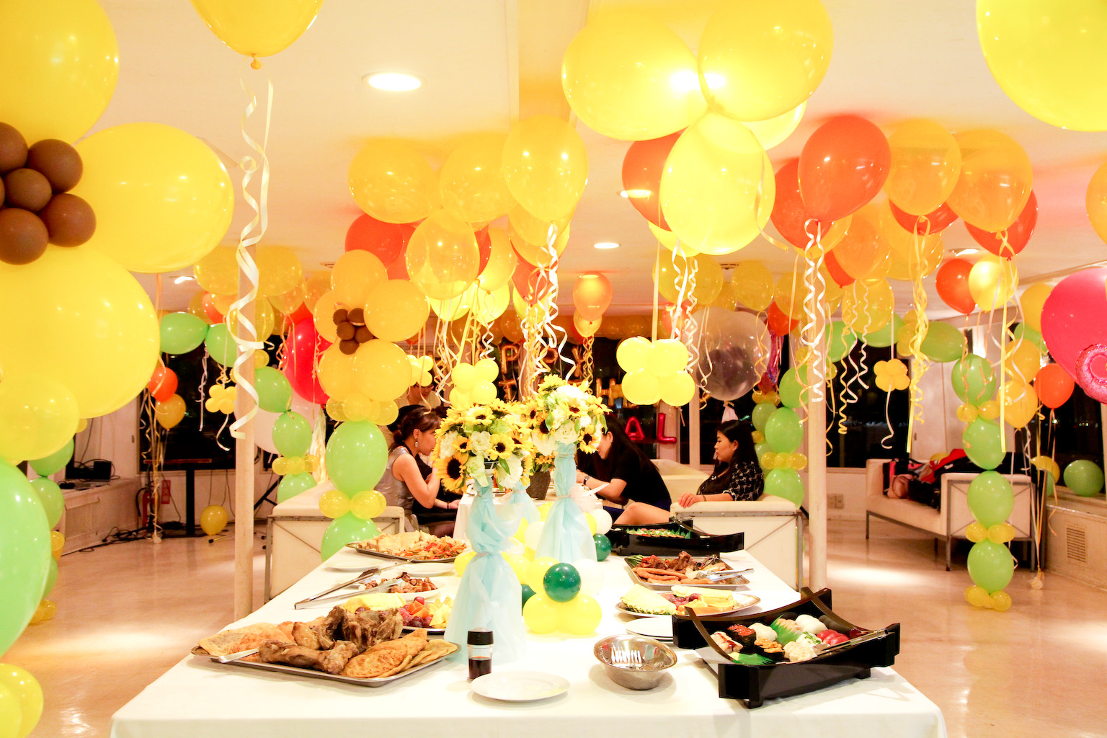
バルーン装飾
累計10,000件
300,000人以上のクルーズを実施
累計10,000件
300,000人以上のクルーズを実施
船内コンテンツ
コーポレートカラーや
イベントのイメージカラーで！
©biz-cruise｜1

Slide 2
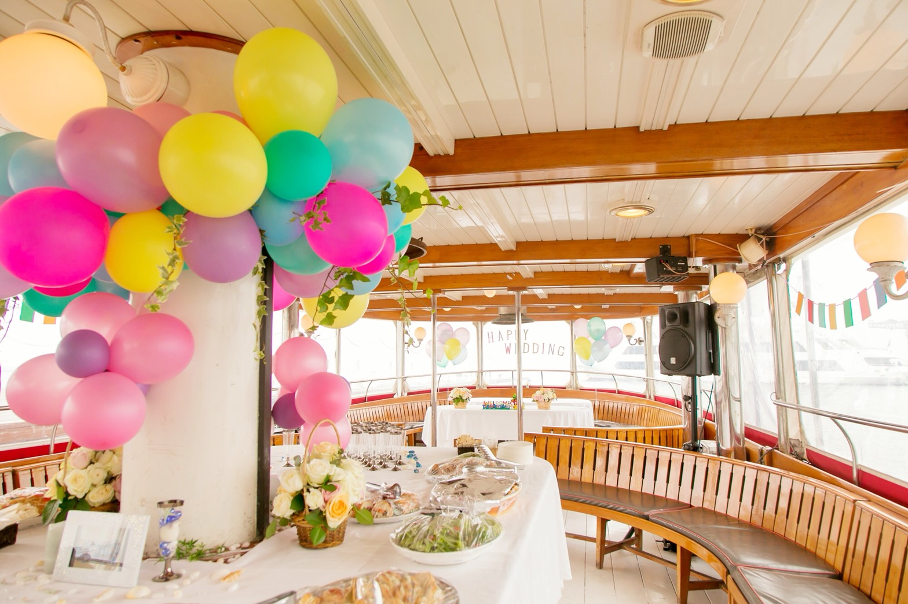
多彩なバルーンで船内を染め上げる！
Balloon Decoration
クルーザーの船内を非日常的な空間に演出するならば、
バルーン装飾は非常にオススメです☆
ウェディングの2次会やお誕生日会、企業様の創立記念パーティーなど
どんなパーティーにも装飾の方法やバルーンのカラーが多彩にございますので、対応することができます。
主役のお好きな色にするのはもちろん、
企業様でのご利用なら、コーポレートカラーで船内を一色に染め上げたり、
イベントのイメージカラーで彩ったりしても良いですね。
Balloon Decoration

Slide 3
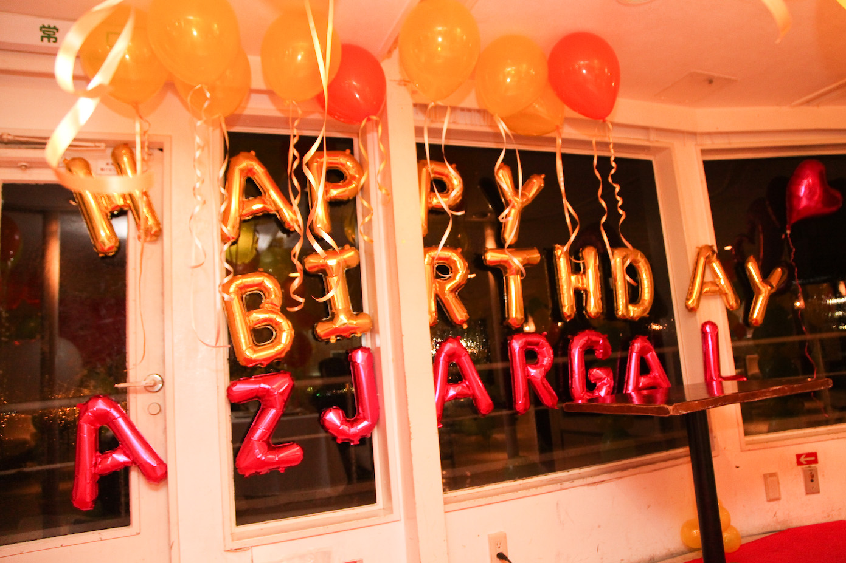
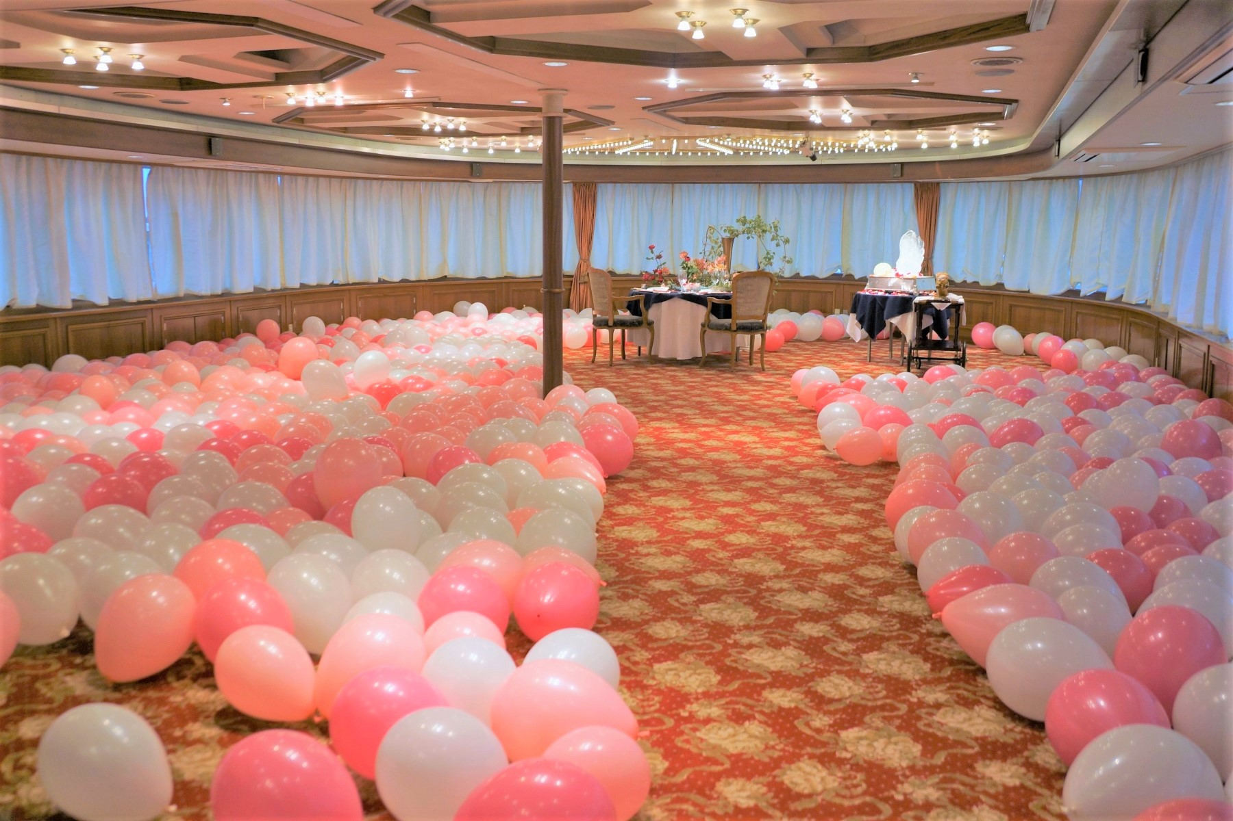
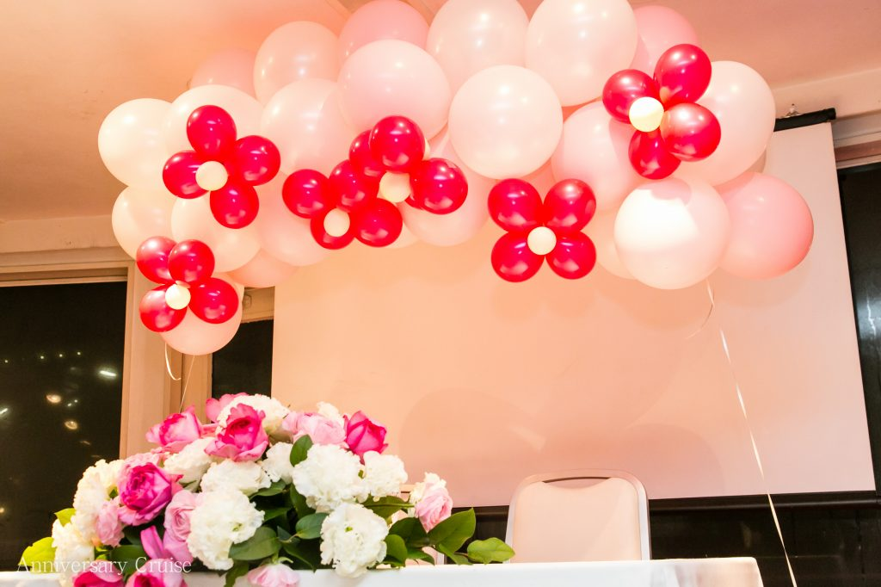
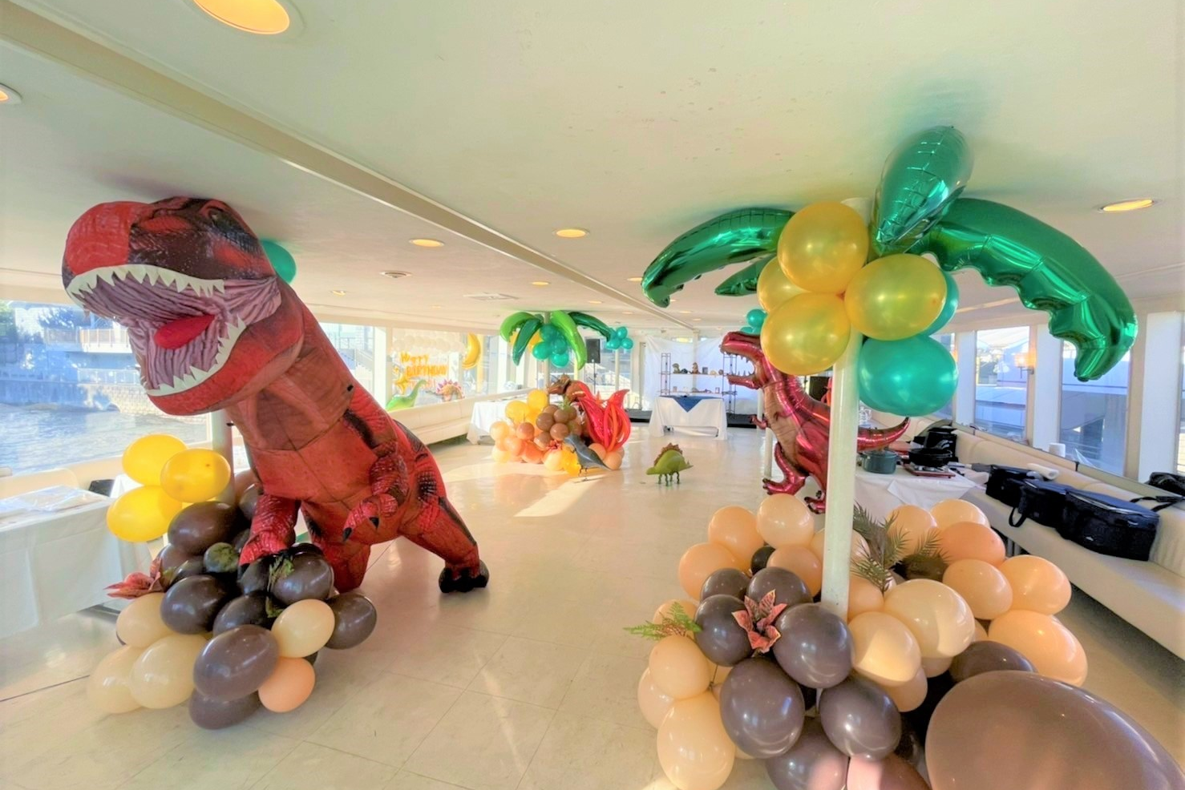
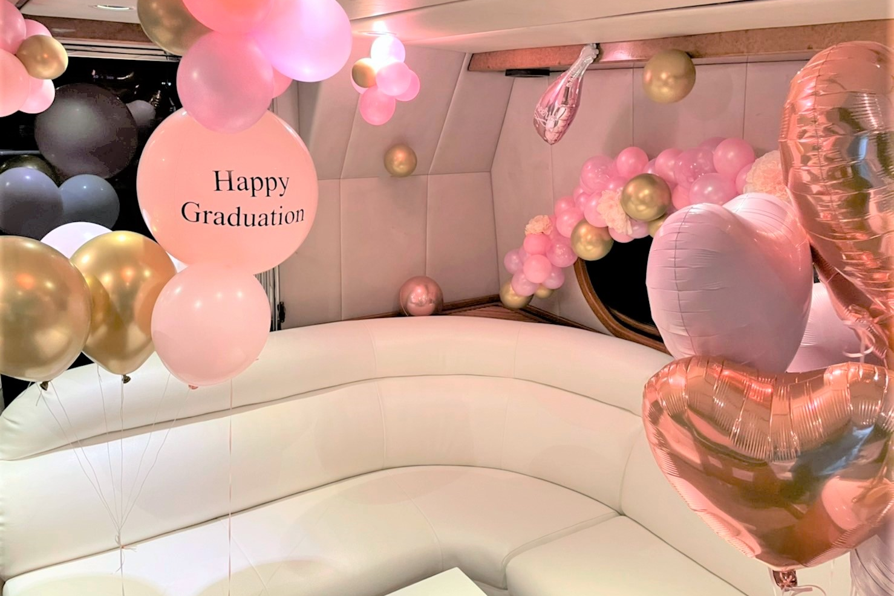
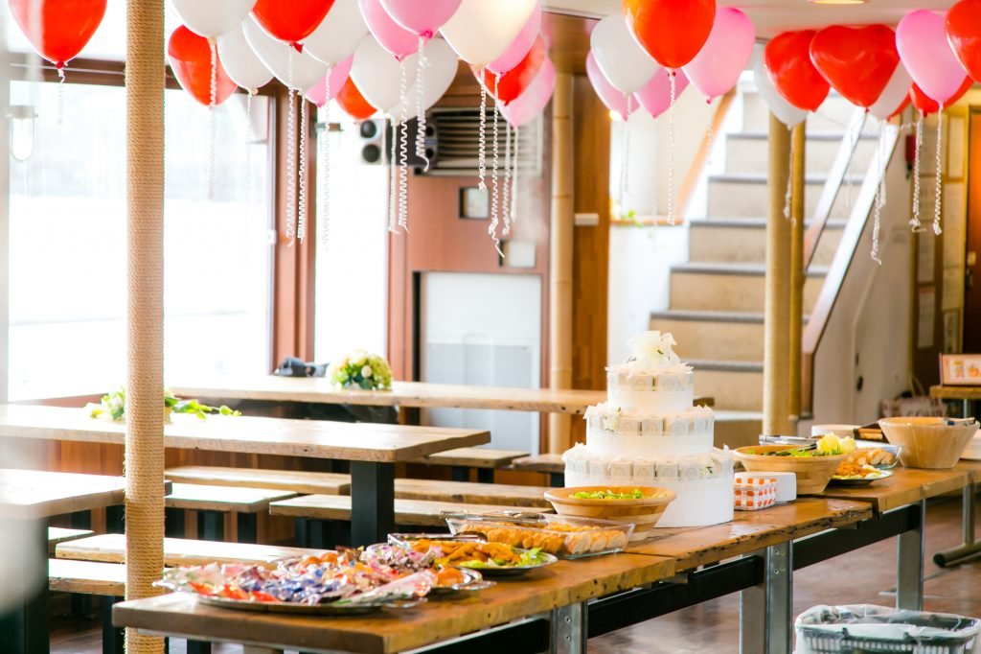
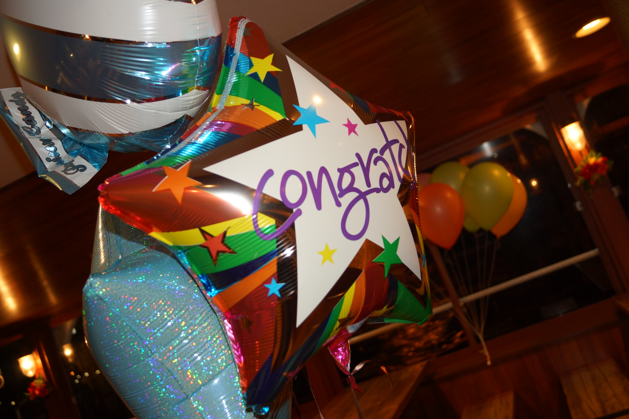
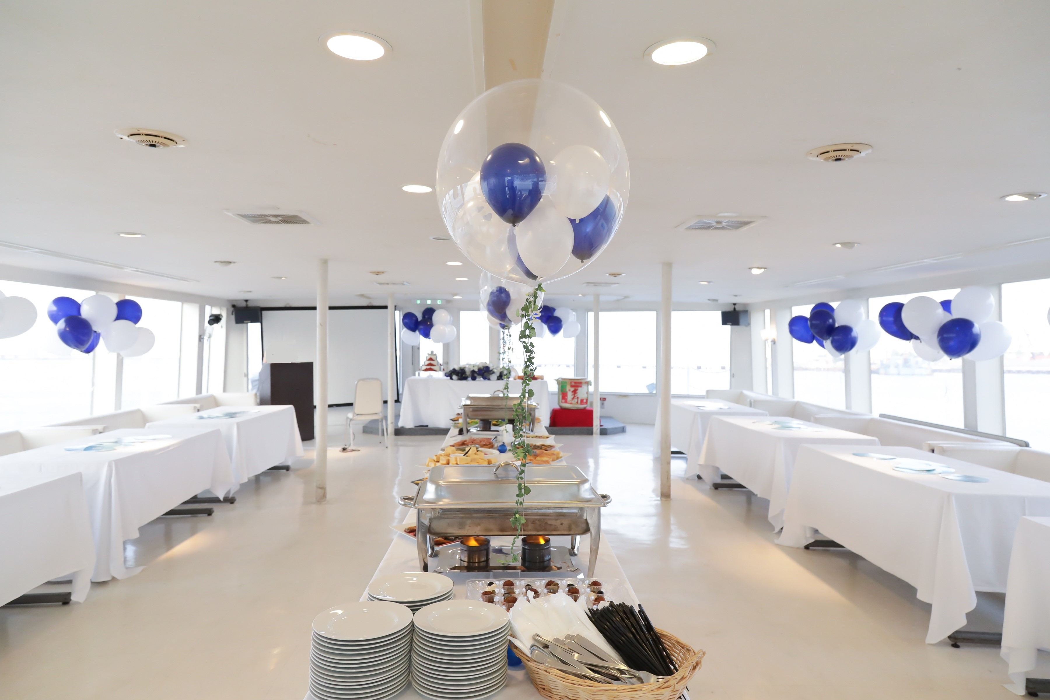
バルーン装飾
やはり、特に女性のゲストの方に毎回好評で
パーティー終了後には記念にバルーンをお持ち帰りいただくこともしばしばございます。
男性の幹事様は女性のゲストが多いパーティーの企画をする時、どうやったら女性のゲストを喜ばせることができるか、大変悩まれることが多いのではないでしょうか。
一番人気はウェディング関連のパーティーでのご利用です。フラワー装飾と組み合わせることにより、より華やかな演出になります。
Balloon Decoration
ご予算に応じて可能なバルーン装飾をご提案致しますので、お気軽にお問合せください。
参考価格：66,000円(税込)～

Slide 4
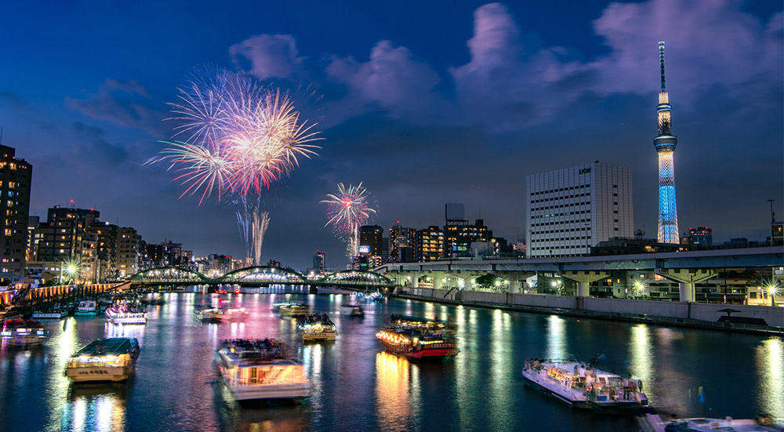
















About biz-cruise
ハイレベルなクルーザーとお料理、 特別な演出オプションを組み合わせ、 企業 イベントに相応しいクルーズをご提供しています。
創立記念や特別な日の祝賀会から懇親会まで、 企業イベントのすべてを船上で 忘れられない記念日として演出いたします。
貸切クルーザーで実現する、 非日常的な空間と時間は、 同僚やクライアントと の絆を深め、 新たな可能性に満ちた未来へと舵を切る場所です。
貴社の大切な 瞬間を、息をのむような美しい船上の景色と共にお過ごしください。
累計
10,000件以上
300,000人以上のグルーズ実績
ビズクルは累計10,000件以上のクルーズ実績を誇るAnniversary cruiseが運営しています。
どのような企業イベントでもビズクルにお任せください!
お取引先実績
About biz-cruise
©biz-cruise｜4

Slide 5

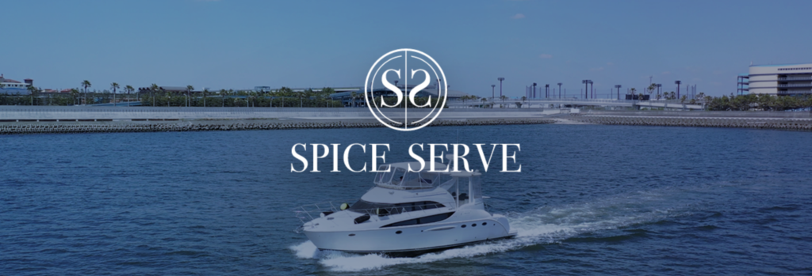


ホワイトペーパーをご覧いただき、誠にありがとうございます。
Contact
Company Profile
お気軽にお問い合わせください
運営会社
クルージングの企画・演出 料理などプランから
弊社コンシュルジュが完全サポートいたします。
初めてのクルージングでもご安心ください。
株式会社SPICE SERVE (SPICE SERVE Co.,Ltd.)
〒108-0022 東京都港区海岸3-18-21 ブライトイースト芝浦1F
東京都知事登録旅行業第2-6879号保有／
旅客不定期航路事業許可登録関東不第1205号 (東京港)／関東不第6013号 (横浜港)
無料
24時間
受付中
  お問い合わせ・プラン作成はこちらから
無料
配布中
  ホワイトペーパー一覧はこちらから
03-6809-6455
クルーザー一覧・船内コンテンツ・事例・サービス紹介
ビズクルは累計10,000件以上のクルーズ実績を誇る Anniversary cruise（株式会社SPICE SERVE ）が運営しています。
どのような企業イベントでもビズクルにお任せください!
©biz-cruise｜5

